Slide 1



Slide 2


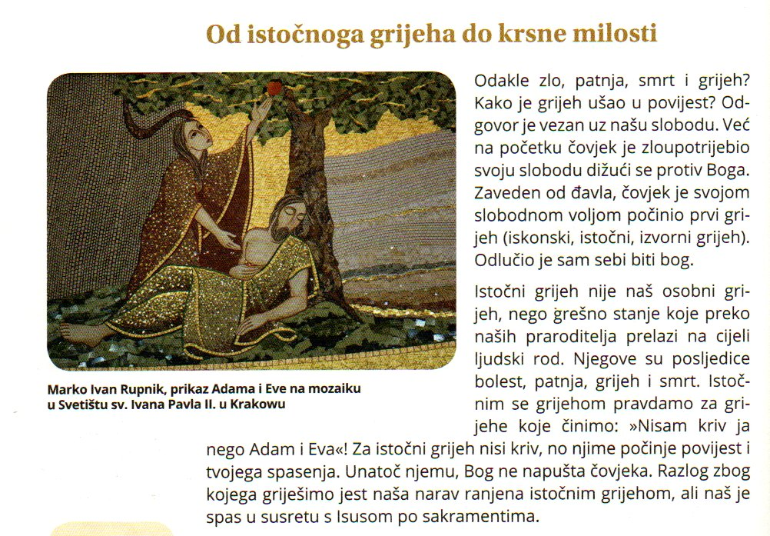

Slide 3
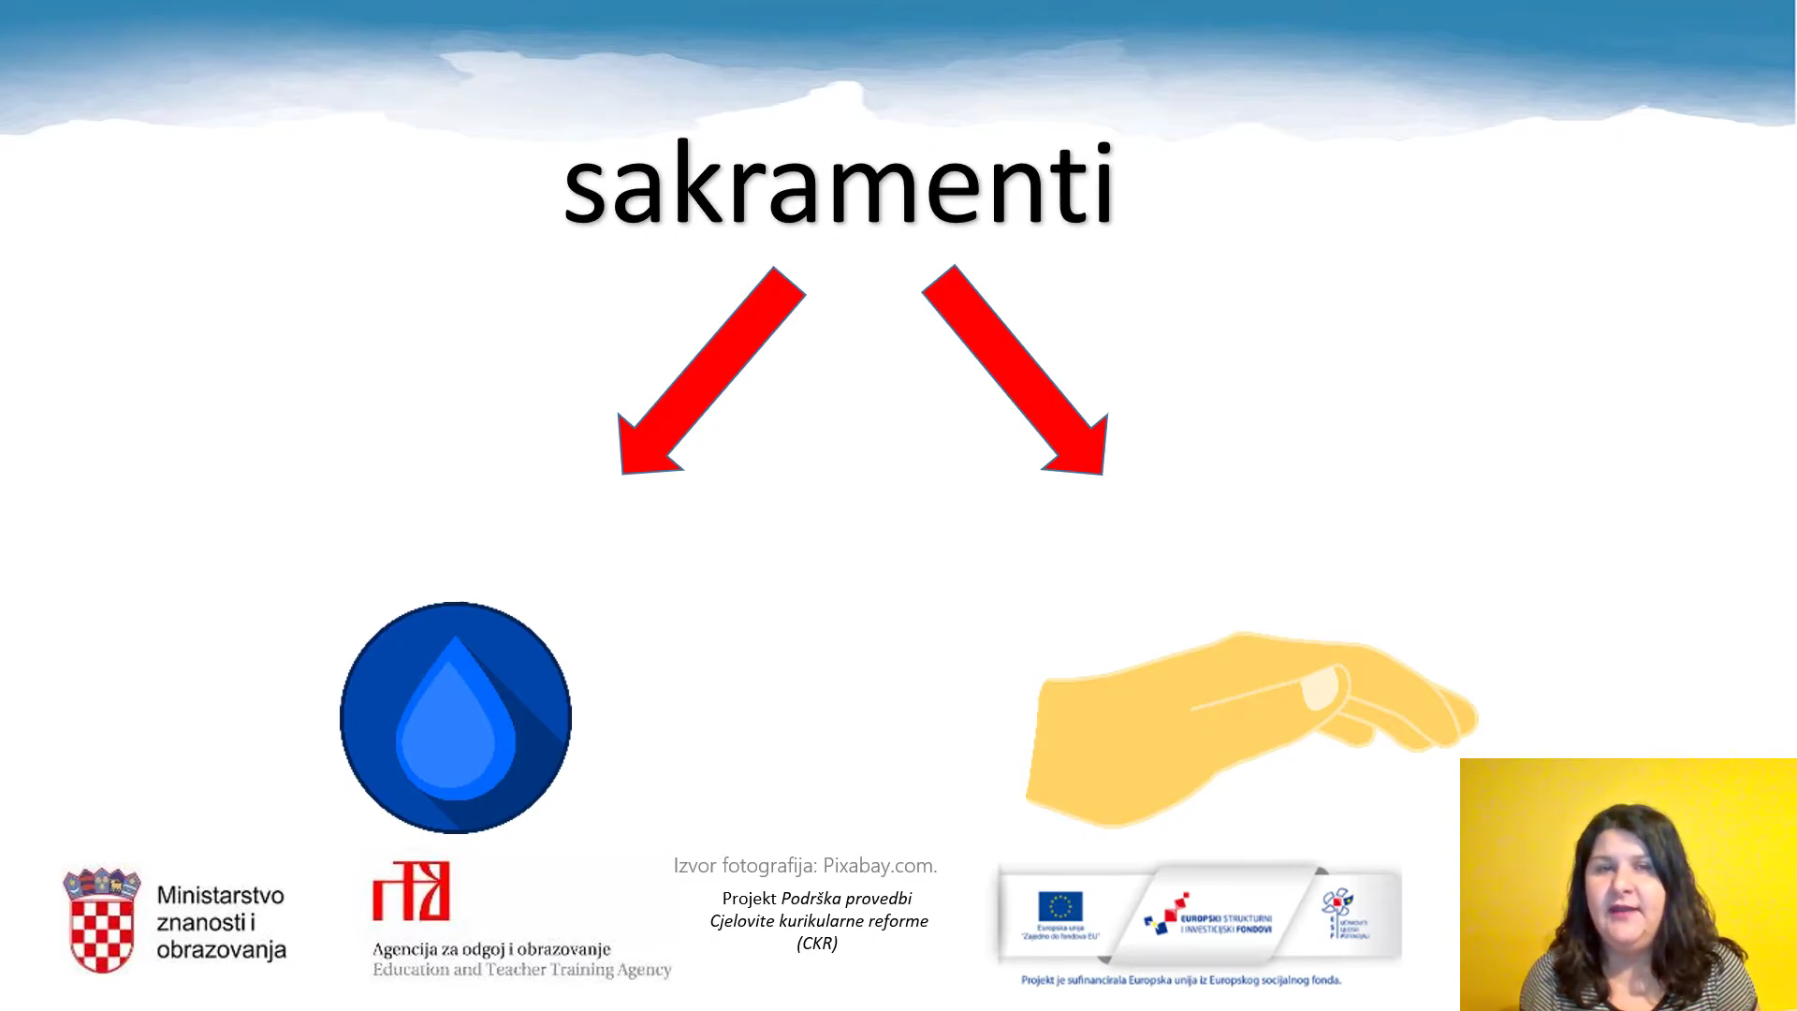


Slide 4
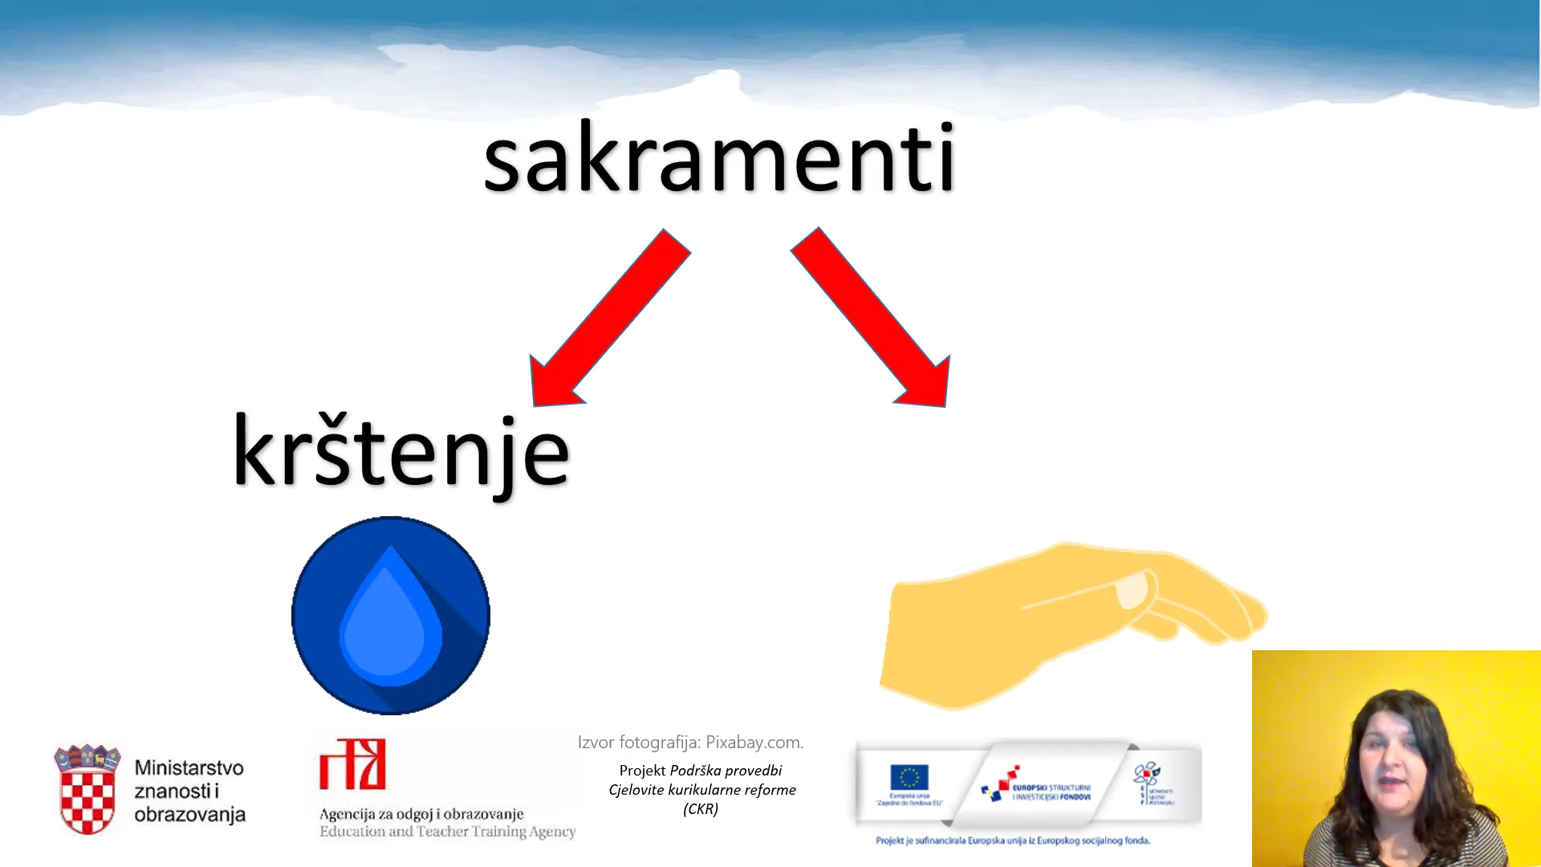

Slide 5
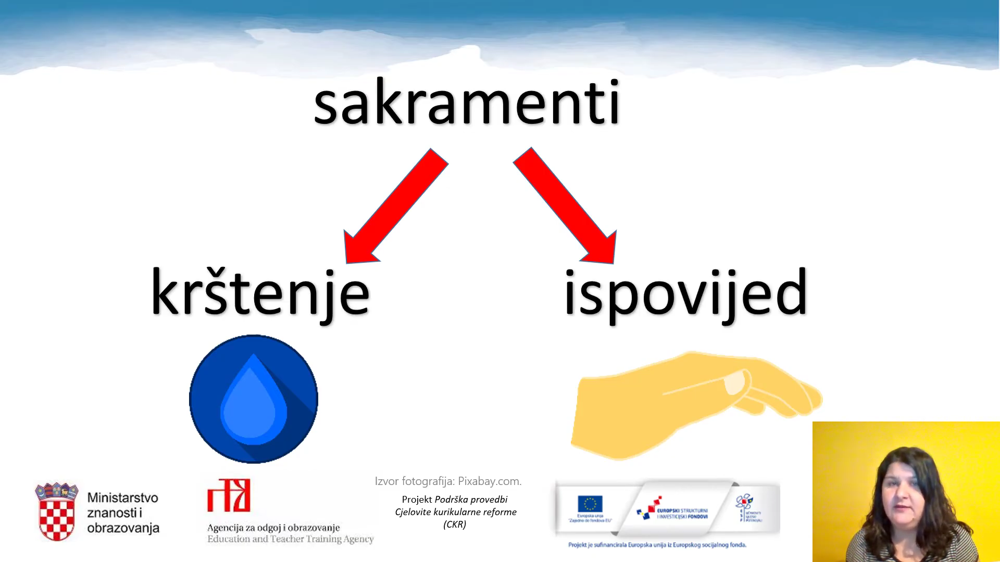

Slide 6
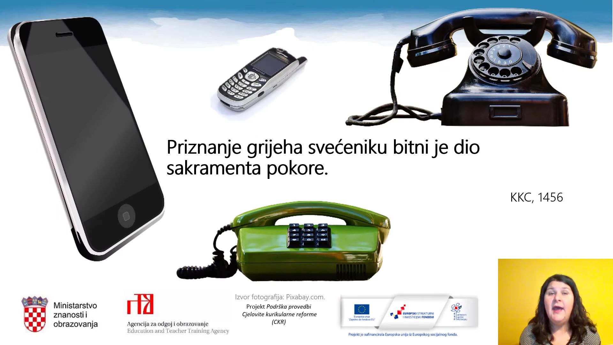

Slide 7
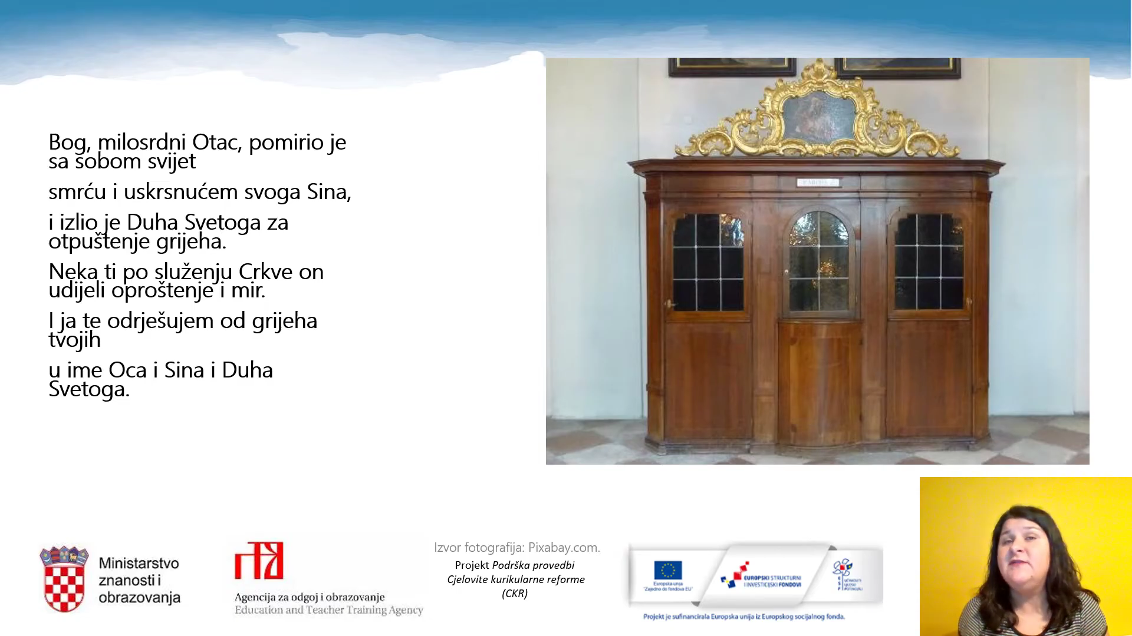

Slide 8
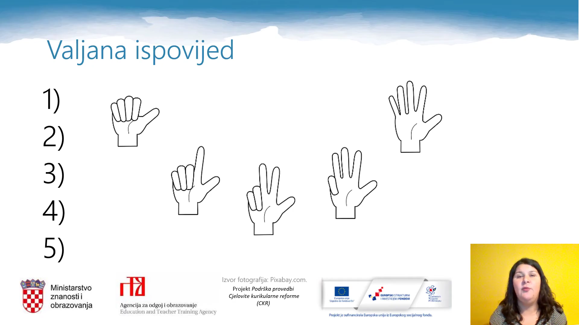

Slide 9


Slide 10
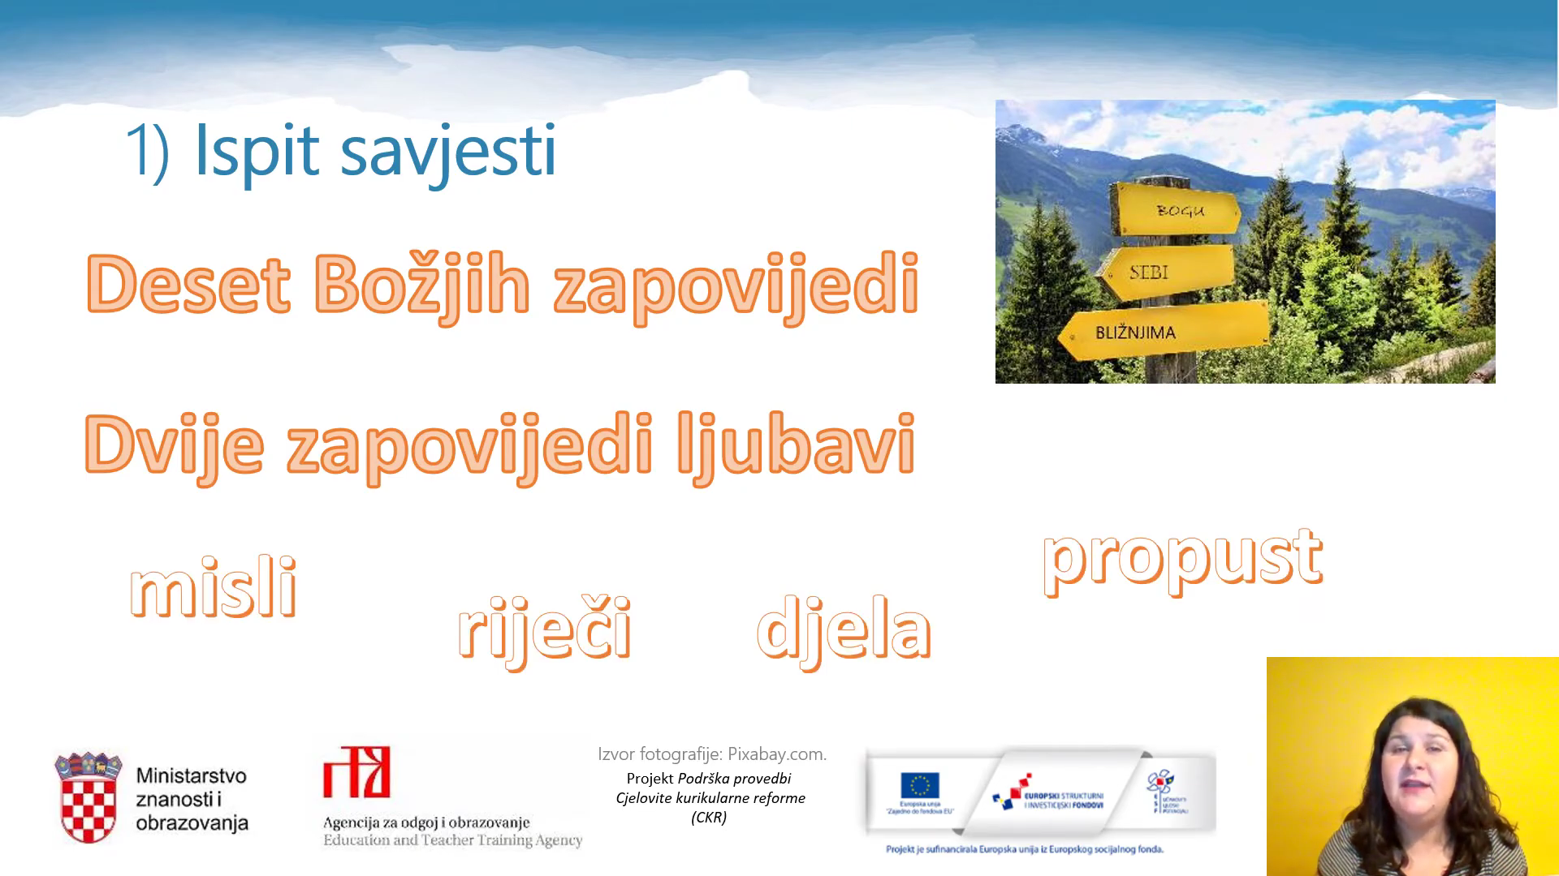

Slide 11
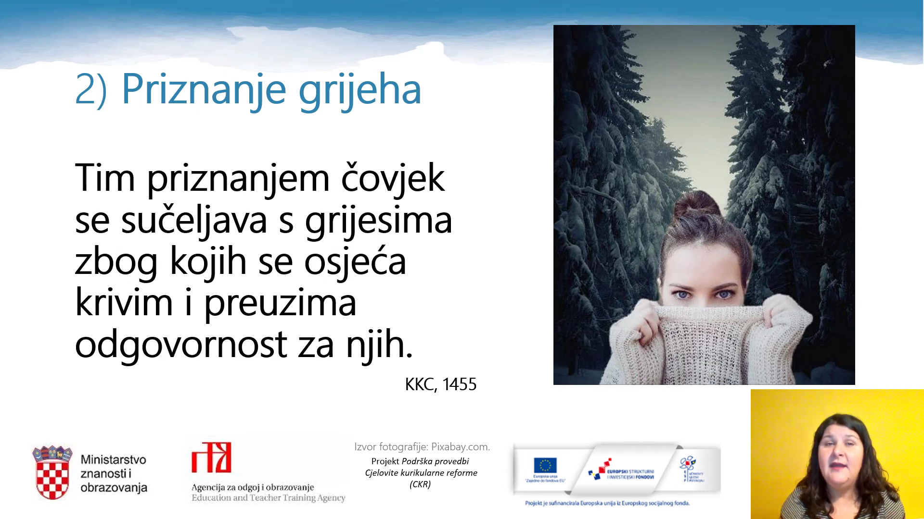

Slide 12
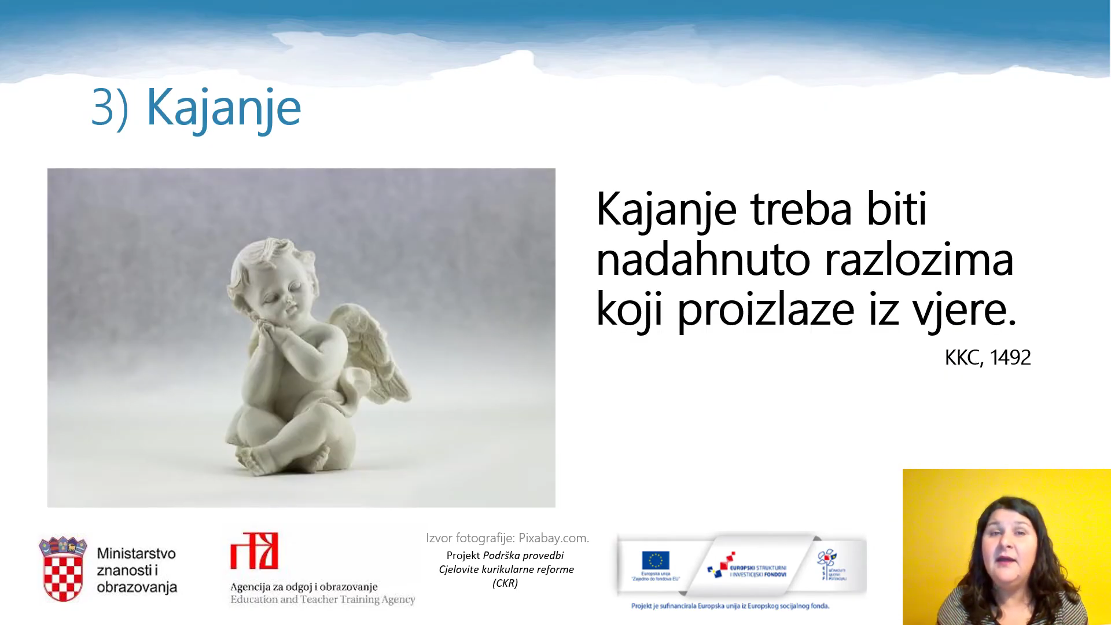

Slide 13
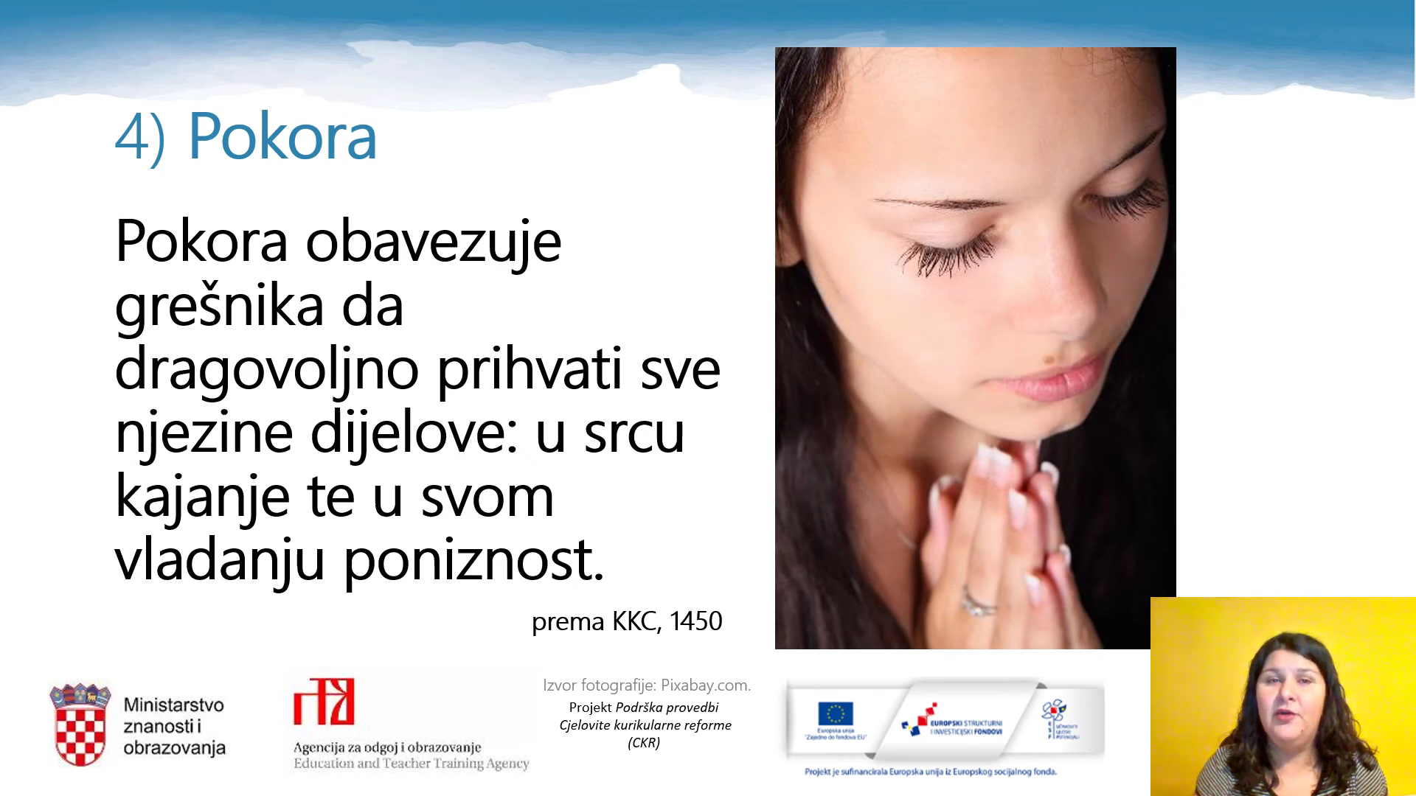

Slide 14
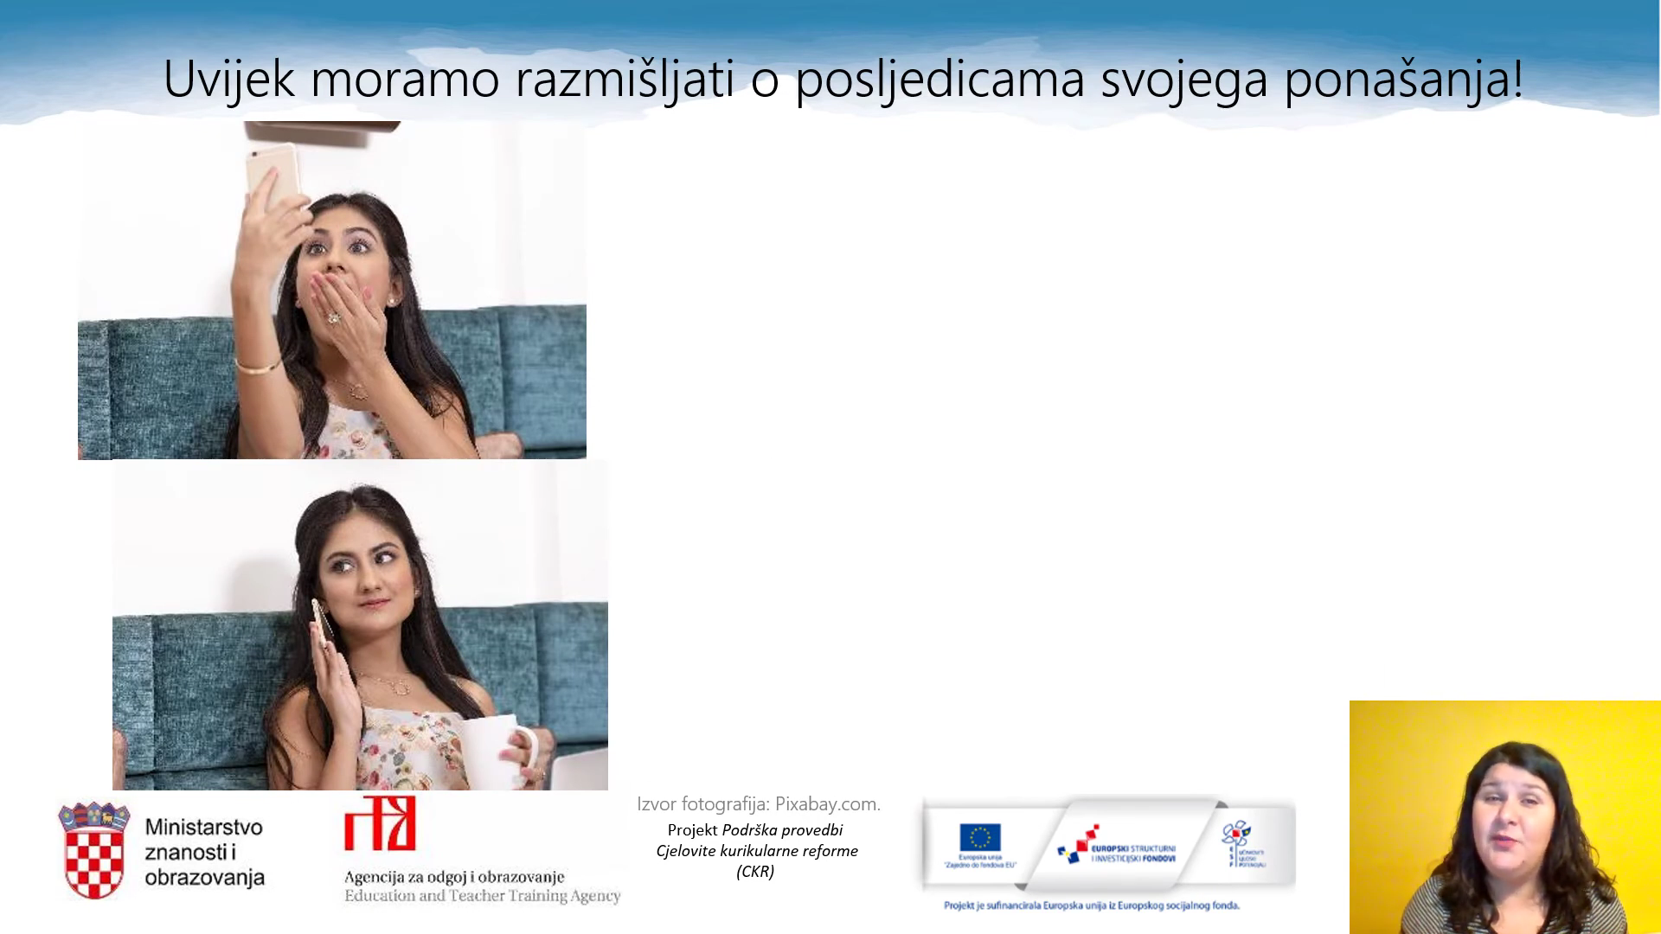

Slide 15
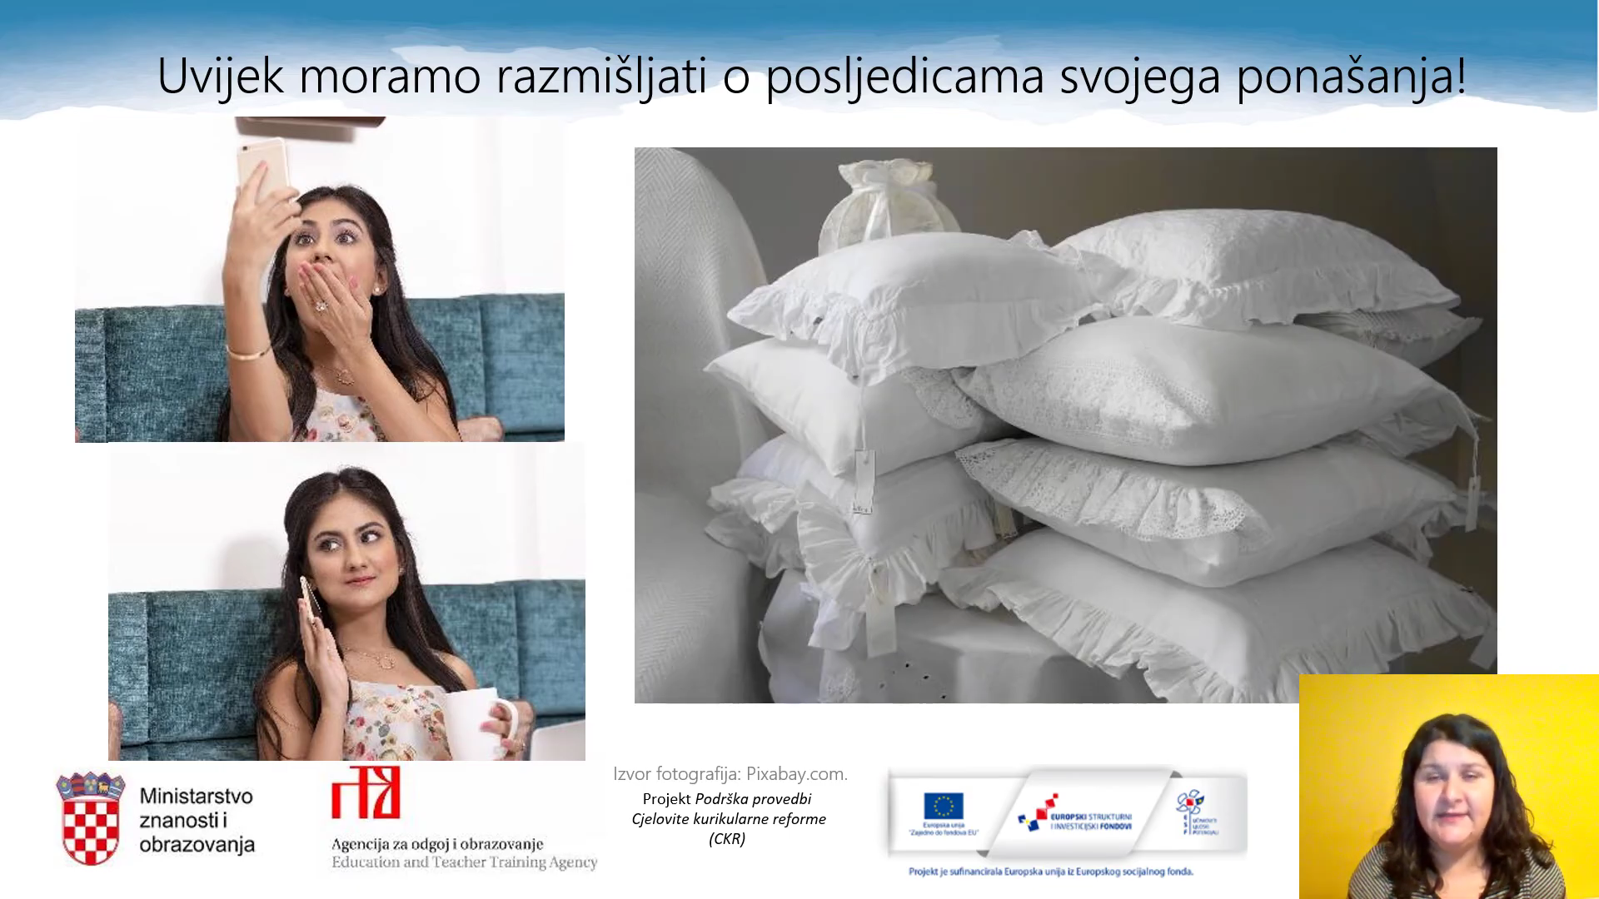

Slide 16
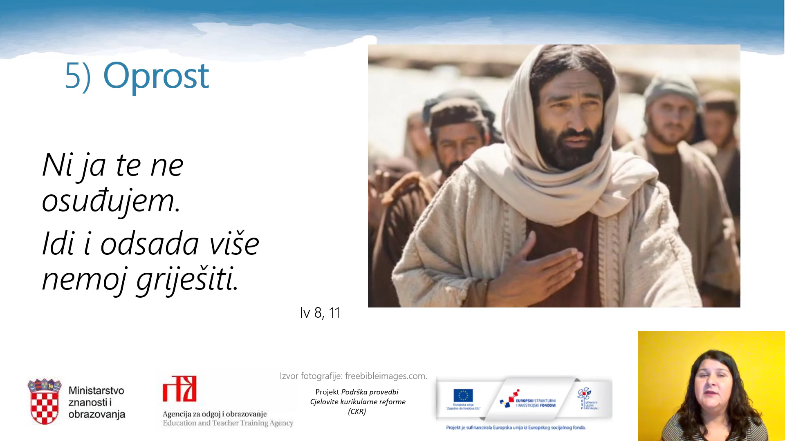

Slide 17


Slide 18
-Nema života bez opraštanja:
-bez pomirenja s drugima nezadovoljni smo i nesretni
-svaki je grijeh ponajprije uvreda Bogu
-Bog želi naš povratak:
-prvi nam se obraća i želi naš povratak

Slide 19
-Bog nam oprašta:
-na razne načine, osobito u sak. krsta i ispovijedi

Slide 20
Priznanje krivnje i prihvaćanje odgovornosti
PRIZNATI se grješnikom
POKAJATI SE
-savršeno i nesavršeno kajanje
-biti odgovoran
OBRATITI SE
-promjeniti se
-popraviti štetu

Slide 21
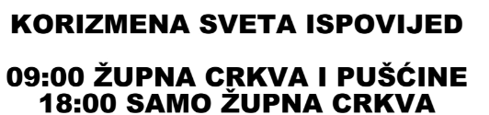
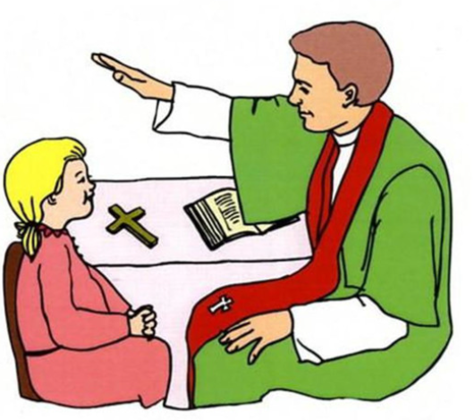


Slide 22
Lk 19, 1-10;
Mt 9, 9-13;
Lk 15, 11-32;
Iv, 8, 1-11;
Mt, 26, 69-75;
Dj , 1-31

